Slide 1
8. mesečni sestanek vodij ŠPT v projektu ATS STEM
12. JANUAR 2021

Slide 2

Dnevni red:
Aktualne informacije o projektu
Analiza stanja na šolah
Kako naprej? (delo v skupinah)
Vprašanja in odgovori
  Diskusija

Slide 3

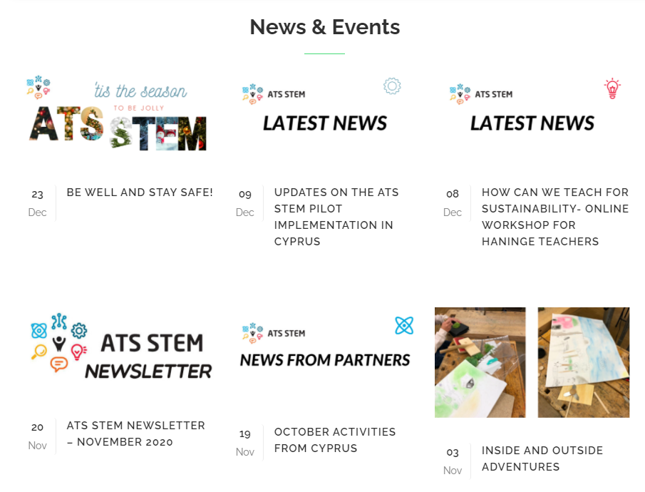
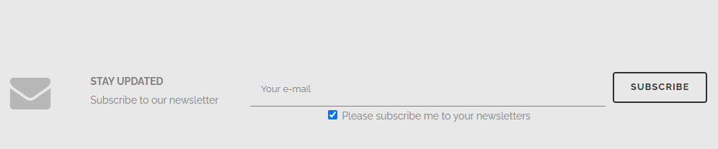
Spletna stran
Vpis v novičnik
2021: brošura, promocijski material za šole
Objava novice na spletni strani o izvedeni STEM-učni enoti (vsaka šola vsaj eno objavo)

Slide 4
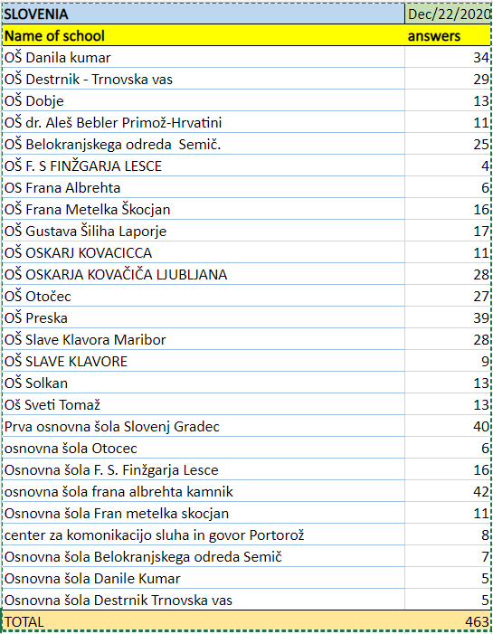
Število odgovorov (začetna kvantitativna evalvacija)
521 učencev ( 89%)

Slide 5
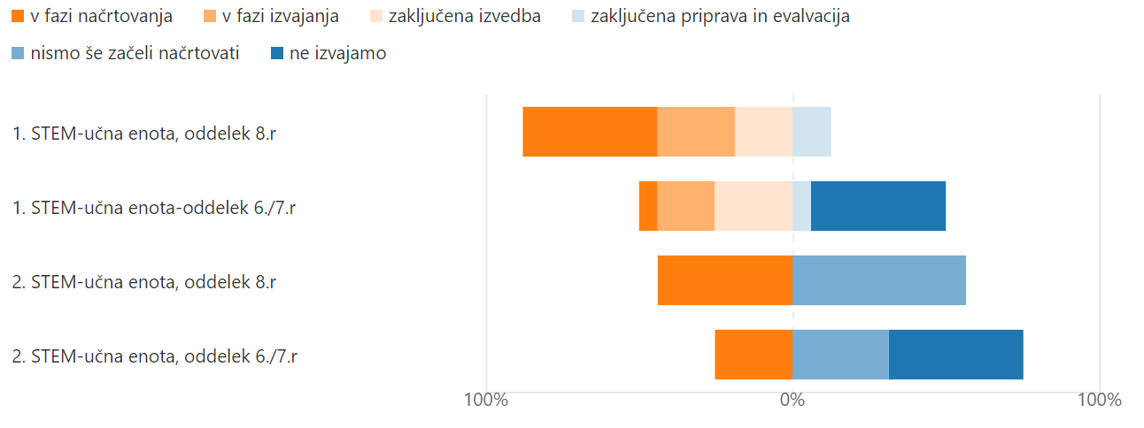
Analiza stanja izvedb STEM-učnih enot
44 %
25 %
19 %
12 %
6%
25 %
6 %
44 %
19 %
44 %
46 %
25 %
31 %
44 %
40 %

Slide 6
Zapišite kaj vam je v prvi fazi pilotne izvedbe projekta dobro uspelo, na kaj ste ponosni kot tim.
Na medpredmetno povezovanje, na uporabo IKT in sodelovalno delo učencev.
V prvi fazi nam je dobro uspelo v dejavnosti vključiti elemente formativnega spremljanja. Prav tako smo se učitelji različnih predmetov našli v sklopu.
Uspešna izvedba, kljub pouku na daljavo
Vse smo izvedli, naredili in realizirali smo pripravo (STEM enoto) pri pouku. Projekt se je uspešno izvajal tudi pri razrednikovih urah, ki smo jih posvečali čustvom.
Dobro organizirati, izbira aplikacij, izbrati aktualen realen problem, motivirati učence.
Pri izvedbi 1. STEM učne enote v 7. razredu je dobro uspelo medpredmetno povezovanje (NAR, MAT, SLJ, TIT), timsko sodelovanje pri načrtovanju ter sama izvedba učne enote na daljavo. Prav tako so pri tem nastale dobre ideje za izdelavo rastlinjaka.
Da smo uspeli realizirati dejavnost na daljavo; na učence, da so sodelovali in bili aktivni.
Ponosni smo predvsem na odzivnost in aktivnost učenecev pri opravljanju nalog. Prav tako tudi na pozitivnost in povezanost kolektiva.
Ponosni smo, da nam je uspelo pripraviti zanimiv primer in da bomo uspeli izpeljati 1. sklop kljub izredno težkim delovnim razmeram. Zelo smo ponosni na naše učence.
Vsi učenci so napredovali na področju digitalnih kompetenc, našli način usvajanja snovi, ki je bil učencem všeč. Da smo timsko dobro sodelovali in se uspeli usklajevati na daljavo. Ponosni smo, da smo uspeli vključiti razrednika v pripravo in izvajanje učne enote.
Na medsebojno sodelovanje, izmenjevanje idej, vsak nekaj zna, skupaj se dopolnjujemo.
Na naše sodelovanje in učence, ki so se trudili pri obeh izvedbah. Ponosna sem, ko vidim kako prenašajo sodelavci naučeno tudi v druge razrede.
Povezali smo se in premaknili naprej.
Odlično sodelovanje med člani tima in uspešno motiviranje učencev za razmišljanje izven okvirjev - rešitve problema so nas res zelo pozitivno presenetile.
Da smo v ospredje postavili veščino in ne vsebine.
izbira teme, sodelovanje, izvedba priprav in načrtovanje enote

Slide 7
Opišite, kje ste kot tim imeli največ težav, kako ste se jih lotili reševati. Katere težave še vedno niste uspeli rešiti oz. za njih ne najdete rešitve?
Največ težav imamo pri načrtovanju dejavnosti. ki so vezane na prečno veščino. V kratkem imamo srečanje s svetovalko in upamo, da nam bo podala konkretne rešitve. Prav tako se strinjamo, da smo si sklop zadali preobširno in upamo, da nam bo uspelo ga nekoliko zmanjšati.
Največ težav smo imeli z zbiranjem dokazov po načelih formativnega spremljanja.
Občasno določene člane težko prepričamo v sodelovanje.
Rešili smo vse težave, ki so nastajale od načrtovanja dalje.
Težave, ki so povezane tudi s šolanjem na daljavo-če učenec ne opravi svojega dela naloge. Kako na daljavo doseči, da delo opravi?
NI bilo dovolj energije za urejanje in oddajanje dokazil ter za evalvacijo.
Pri načrtovanju in izvedbe 1. STEM učne enote v 7. razredu nismo imeli težav. Pri delu smo se zelo dobro uskladili in prilagodili. Za potrditev načrtovanega dela smo poklicali tudi našo skrbnico.
Časovni okvir: tema, ki mora biti obravnavana po vseh korakih, zahteva kar precej ur (poseganje v urnik, preobremenjenost učencev...). Kako smo se tega lotili: dejavnosti smo razdelili na več dnevnih sklopov.
Največ težav smo imeli pri usklajevanju časa. Zelo težko najdemo skupni čas, sploh v času šolanja na daljavo, ker smo veliko bolj obremenjeni. Skupni čas najdemo pozno popoldne, zvečer ali celo za vikend.
V takšnem projektu sodelujemo prvič, zelo na hitro smo morali usvojiti znanja FS in drugih znanj, ki so jih ostali udeleženci pridobili v drugih aplikativnih projektih.
Ne ravno težava. Načrtovanje vzame veliko časa in sestankov, da smo se uskladi in na plano dali vse ideje in razmišljali kaj bo možno izvesti na daljavo
Največ težav imamo z iskanjem prostega časa, da se dobimo, načrtujemo in usklajujemo. Delamo bolj počasi, ampak nam uspeva.

Slide 8
Težko najdemo rešitev glede organizacije pouka, ko gre za učenje na daljavo, npr. nekaterih učencev ni na videokonferenci, potem so pa težave, ker jih pozivamo, sprašujemo, kaj je narobe itd. So v zaostanku in kot učitelj imaš en kup dela, ker loviš vsakega posebej. Kot tim smo veliko delali na medsebojnem usklajevanju, kako bi izpeljali veščino, da bo ta res v ospredju. V bistvu smo večkrat bili v osebnem kognitivnem konfliktu, posledično so bila čustva močna ... (:
Nobena težava se nam ne zdi nerešljiva, bomo pa v prihodnje STEM enote rajši izvajali v okviru pouka posameznih predmetov, saj se nam zdi, da je včasih za učence pri pouku na daljavo tako zasnovan ND kar velik zalogaj.
vedno nekako najdemo rešitev
Zelo težko smo premaknili voz v tek. Preveč stvari se je nabralo, poleg tega še epidemija. Sedaj gremo naprej.

Slide 9
Sodelovanje z ZRSŠ
Prvo leto – več neznank
  Več izobraževanj o FS in prečnih veščinah (še vedno na področju FS)
  Manjša osmišljenost
Delo skrbnikov
  Hiter odziv
  Strokovna pomoč
  Razumevanje
  Podajanje primerov, konstruktivnih predlogov, konkretnost
  Spoštljiv, partnerski odnos
  Pozitivna naravnanost
  Izkaz zanimanja kako nam gre
  pripravljenost pomagati
Gradiva
  Strokovna in kvalitetna
  Nekateri težave z dostopom

Slide 10
WEBINARJI V 2021 - prijave
19. januar:
26. januar:
2. februar:
Pogovor o predstavitvi s skrbnico/-kom. Prednost naj imajo šole, ki še niso predstavile.
Mnenja:
Želja, da se vse šole predstavijo.
Primerjava različnih pristopov k isti veščini (KM), druge veščine
Vpogled v priprave, pisanje priprav in evalvacije
Pohvala za zanimivost in uporabnost: ideje za načrtovanje, za reševanje težav, pristope, orodja

Slide 11
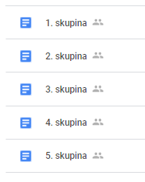

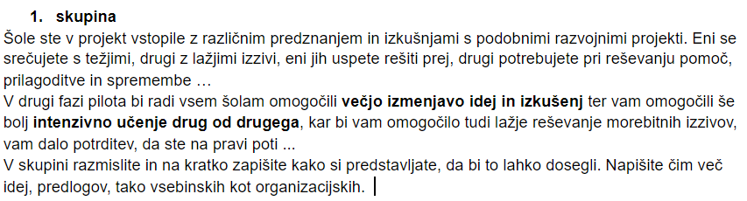
DELO V SKUPINAH
http://bit.ly/skupine_zoom
15 MIN

Slide 12
LDN v projektu ATS STEM
JAN-FEB21
1. STEM-učna enota
webinarji (izmenjava idej)
FEB-APR
2. STEM-učna enota
mreženje šol
MAJ-JUL
zaključna kvalitativna evalvacija (e-vprašalnik)
intervjuji za kvantitativno evalvacijo
SEP-DEC
diseminacija projekta (izdaja priročnikov, zbornikov)
kvalitativna evalvacija
oddaja priprav
skrbniški obisk
skrbniški obisk
oddaja priprav
ATS STEM steza na 6. NAK (oktober 21)
diseminacija projekta (spletna stran)
diseminacija projekta (spletna stran)
končna oddaja gradiv
nacionalno poročilo
mednarodna izmenjava primerov
ZAKLJUČNO SREČANJE

Slide 13
Diskusija …
Evalvacija srečanja:
http://bit.ly/evalvacija_12_1_21

